Slide 1

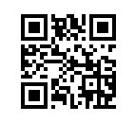
САМОЗАНЯТОСТЬ
«+» и «-»
Региональный центр компетенций по финансовой грамотности Республики Саха (Якутия)
www.fingramyakutia.ru

Slide 2
ЧТО ТАКОЕ САМОЗАНЯТОСТЬ?
Самозанятость – это особый налоговый режим, введенный в качестве эксперимента в 2019 году. Официально он называется «налог на профессиональный доход», сокращенно НПД. Стать самозанятыми в 2022 году могут жители всех регионов России, а также некоторые иностранцы – граждане Белоруссии, Казахстана, Армении и Киргизии.
ст. 1 422-ФЗ

Slide 3
МОЖЕТ ЛИ ИП СТАТЬ САМОЗАНЯТЫМ?
Индивидуальные предприниматели тоже могут перейти на НПД, не теряя статуса ИП.
Для этого им нужно зарегистрироваться самозанятым и в течение 30 дней подать заявление об отказе от спецрежимов – упрощенной системы налогообложения (УСН) или единого сельскохозяйственного налога (ЕСХН), если они их применяли.
Индивидуальным предпринимателям, работающим по патенту, нужно либо подождать, пока закончится патент, либо сначала отказаться от патента и уже потом становиться самозанятым.

Slide 4
КТО МОЖЕТ СТАТЬ САМОЗАНЯТЫМ?
Самозанятость — это выгодный налоговый режим для тех, кто работает сам на себя.
Стать самозанятым можно при соблюдении нескольких условий. Для этого нужно:
зарабатывать не более 2,4 миллиона рублей в год;
работать самостоятельно, без наемных сотрудников;
заниматься разрешенной для этого режима деятельностью.

Slide 5
ВИДЫ ДЕЯТЕЛЬНОСТИ
Самозанятые могут предоставлять разного рода услуги, продавать вещи собственного производства и сдавать в аренду жилье. Этот налоговый режим подходит для многих профессий из разных областей.
Например:
IT-сфера: программист, веб-разработчик, компьютерный мастер, аналитик данных, системный администратор.
Помощь по дому и ремонт: сантехник, электрик, уборщик, мастер по ремонту бытовой техники, строитель, столяр, плотник.
Здоровье и спорт: диетолог, логопед, массажист, тренер, инструктор, психолог, сиделка.
Информационные услуги и маркетинг: переводчик, копирайтер, маркетолог, блогер, автор статей, SMM-менеджер, таргетолог.
Красота и мода: модель, парикмахер, стилист, мастер тату, косметик, мастер маникюра, швея, модельер, дизайнер.
Развлечения и творчество: аниматор, ведущий свадеб, гид, артист, музыкант, оператор, фотограф, художник, мастер по пошиву кукол или другим видам декоративно-прикладного искусства.
Финансы и юридические услуги: бухгалтер, юрист, налоговый консультант, финансовый консультант.
Образование: учитель, репетитор, тренер, няня, автор курсов, продюсер онлайн-школы.
Кулинария: повар, кондитер, пекарь.

Slide 6
ЧЕМ НЕЛЬЗЯ ЗАНИМАТЬСЯ САМОЗАНЯТЫМ?
Самозанятым запрещено:
Продавать подакцизные товары и товары, подлежащие маркировке. К ним относятся: алкоголь, табак, бензин, легковые автомобили, некоторые виды одежды, обувь, духи, ювелирные изделия и другие.
Перепродавать любые товары не собственного производства. К примеру, нельзя купить готовую игрушку и перепродать ее, можно только сшить ее и продать как товар собственного изготовления.
Добывать и (или) реализовывать полезные ископаемые – уголь, нефть, газ, песок, известь и так далее.
Работать по договору поручения, комиссии или агентскому договору, то есть быть посредником и совершать какие-то действия в интересах другого человека за вознаграждение.
Сдавать в аренду коммерческую недвижимость, продавать недвижимость и транспортные средства.
Быть курьером и принимать деньги от клиентов в интересах продавца товара. Однако курьер может быть самозанятым, если продавец товаров выдал ему онлайн-кассу для расчета с покупателями или если клиент заранее оплатил товар, а курьеру его нужно просто доставить.
Кроме того, самозанятыми не могут быть нотариусы, арбитражные управляющие, адвокаты и медиаторы. Есть ограничения и для государственных и муниципальных служащих: им разрешается применять новый режим только для доходов от сдачи в аренду жилых помещений.

Slide 7
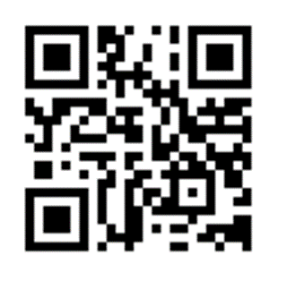
НАЛОГИ
Самозанятые могут сотрудничать как с физическими, то есть с обычными гражданами, так и с юридическими лицами и ИП. При работе с физическим лицом ставка, по которой рассчитывается налог, – 4% от суммы дохода, а при работе с компанией или ИП – 6%.
Чтобы начать зарабатывать в качестве самозанятого, достаточно установить приложение «Мой налог».
«Мой налог» — это официальное приложение ФНС России для налогоплательщиков налога на профессиональный доход. Приложение обеспечивает удаленное взаимодействие между самозанятыми и налоговым органом. Самозанятому не нужно сдавать отчетность и покупать кассу – приложение само ведет учет доходов, рассчитывает налог и др.

Slide 8
ПЛЮСЫ
Возможность работать легально. Самозанятость – это способ выйти из «серой зоны», работать легально и не бояться, что однажды федеральная налоговая служба решит устроить проверку подозрительных доходов. Также можно без опаски давать рекламу, чтобы найти новых клиентов, а еще получить справку о доходах для визы или ипотеки.

Slide 9
ПЛЮСЫ
Простая регистрация. Для регистрации самозанятым не нужно собирать пакет документов, платить госпошлину и идти в налоговую. Весь процесс проходит онлайн и занимает 10 минут. Есть три способа зарегистрироваться: на сайте ФНС, в приложении «Мой налог» или в личном кабинете крупных банков. Для этого понадобятся ИНН и пароль от личного кабинета на сайте ФНС, данные паспорта или учетная запись на портале Госуслуг.

Slide 10
ПЛЮСЫ
Нет отчетности. Самозанятые не обязаны сдавать декларации, вести бухгалтерию или книгу учета доходов и расходов. Все, что от них требуется, – выдать чек через приложение и отправить его покупателю.

Slide 11
ПЛЮСЫ
Не нужно рассчитывать налог. Приложение «Мой налог» автоматически рассчитывает налог за каждую продажу, показывает итоговую сумму и сроки оплаты.

Slide 12
ПЛЮСЫ
Низкие ставки по налогу. У самозанятых самые низкие ставки по налогу – 4% и 6%, а с учетом налогового вычета они снижаются до 3% и 4%. Для сравнения: ИП и ООО могут платить 6%, 13%, 15% и 20% в зависимости от налогового режима.

Slide 13
ПЛЮСЫ
Нет онлайн-кассы. Большинству ИП и организациям для работы с физическими лицами нужна онлайн-касса, а это дополнительные расходы на ее покупку или аренду. В случае самозанятых роль кассы выполняет приложение.

Slide 14
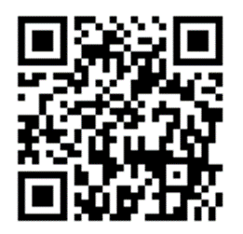
ПЛЮСЫ
Больше клиентов. Многим ИП и ООО выгодно работать с исполнителями-самозанятыми, так как это уменьшает налоговую нагрузку.
На сайте «Бизнес-навигатор МСП» самозанятые могут получить доступ к нескольким бизнес-курсам. Есть вводные курсы для самозанятых, «Азбука предпринимателя» с основами бизнеса, тренинги по генерации бизнес-идей и франшизе.

Slide 15
МИНУСЫ
Ограничения по доходу. Доход самозанятого не должен превышать 2,4 миллиона рублей в год. Тем, кто планирует зарабатывать больше, этот налоговый режим не подойдет.

Slide 16
МИНУСЫ
Нельзя нанимать работников. Самозанятый не может нанимать сотрудников по трудовому договору, все работы нужно выполнять самостоятельно либо заключать договор подряда.

Slide 17
МИНУСЫ
Нет социальных гарантий. Если самозанятый заболеет или захочет уйти в отпуск, он не получит никаких выплат, которые обычно гарантированы сотруднику, работающему по трудовому договору.

Slide 18
МИНУСЫ
Ежемесячная оплата налога. Если ИП могут платить налоги раз в квартал или вообще раз в год, главное – успеть до конца установленного срока, то самозанятые платят их каждый месяц.

Slide 19
МИНУСЫ
Нет трудового стажа. Самозанятые не платят обязательные страховые взносы в Пенсионный фонд, поэтому такая работа не учитывается в трудовом стаже.

Slide 20
МИНУСЫ
Нельзя вычесть расходы. Для ИП и ООО есть специальный режим, позволяющий уменьшить сумму налога за счет расходов. Это выгодно для бизнеса с большими расходами, например на материалы для производства, а вот расходы самозанятых нигде не учитываются.

Slide 21
МИНУСЫ
Временный режим. Самозанятость – это эксперимент. На данный момент этот налоговый режим действует до 31 декабря 2028 года.

Slide 22

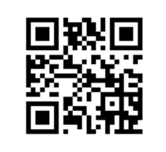
ПОДВЕДЕМ ИТОГИ
Самозанятость стоит оформлять всем гражданам, которые получают какие-либо доходы помимо заработной платы и хотят так или иначе выйти из тени. Это легальный способ получать доходы за оказание услуг на фрилансе, подработку или сдачу квартиры в аренду и при этом не бояться вопросов налоговой о происхождении средств. Если у человека нет штатных сотрудников, он работает сам на себя, сам решает, когда и как хочет подработать, но при этом не желает вступать в трудовые отношения и отчитываться перед госорганами, то самозанятость – для него.
Ссылка на сайт www.fingramyakutia.ru
В презентации использованы материалы с сайтов: https://www.kp.ru/putevoditel/rabota/samozanyatost/, https://npd.nalog.ru/app/

Slide 23
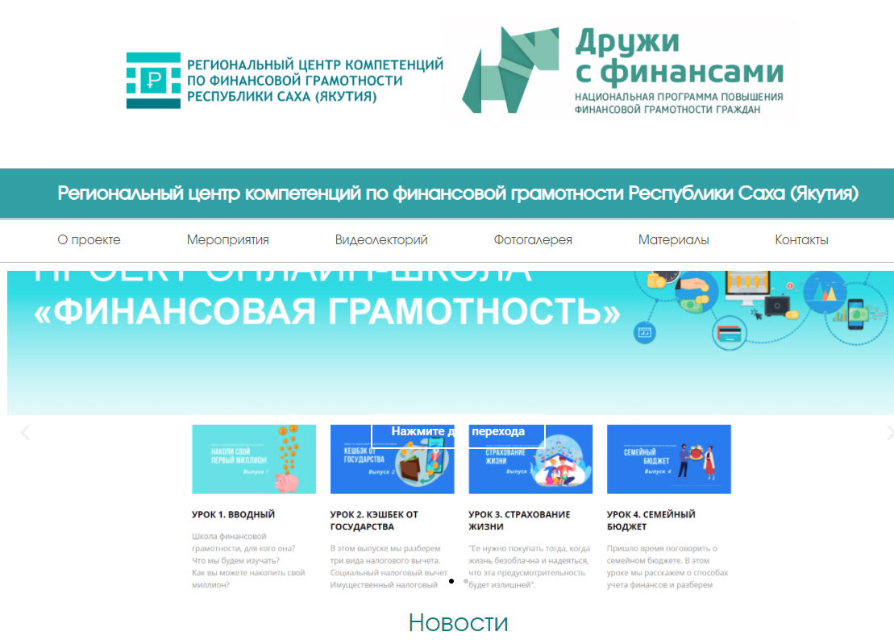
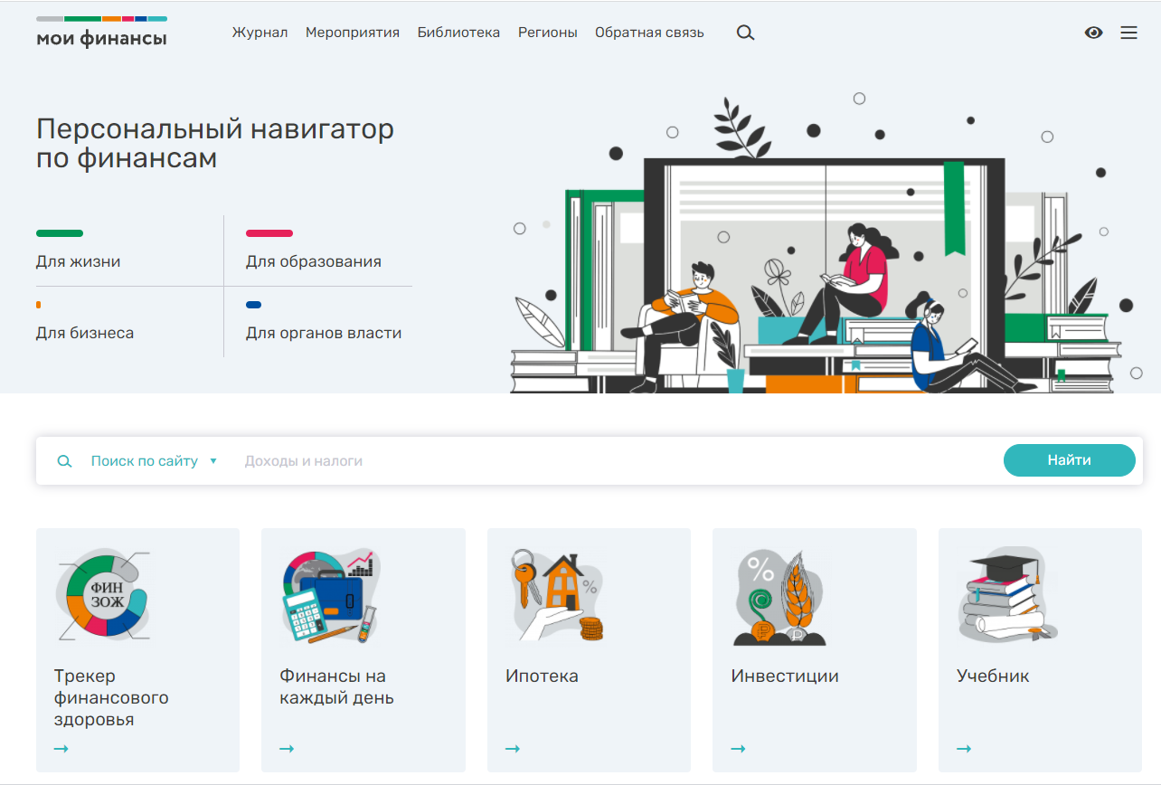
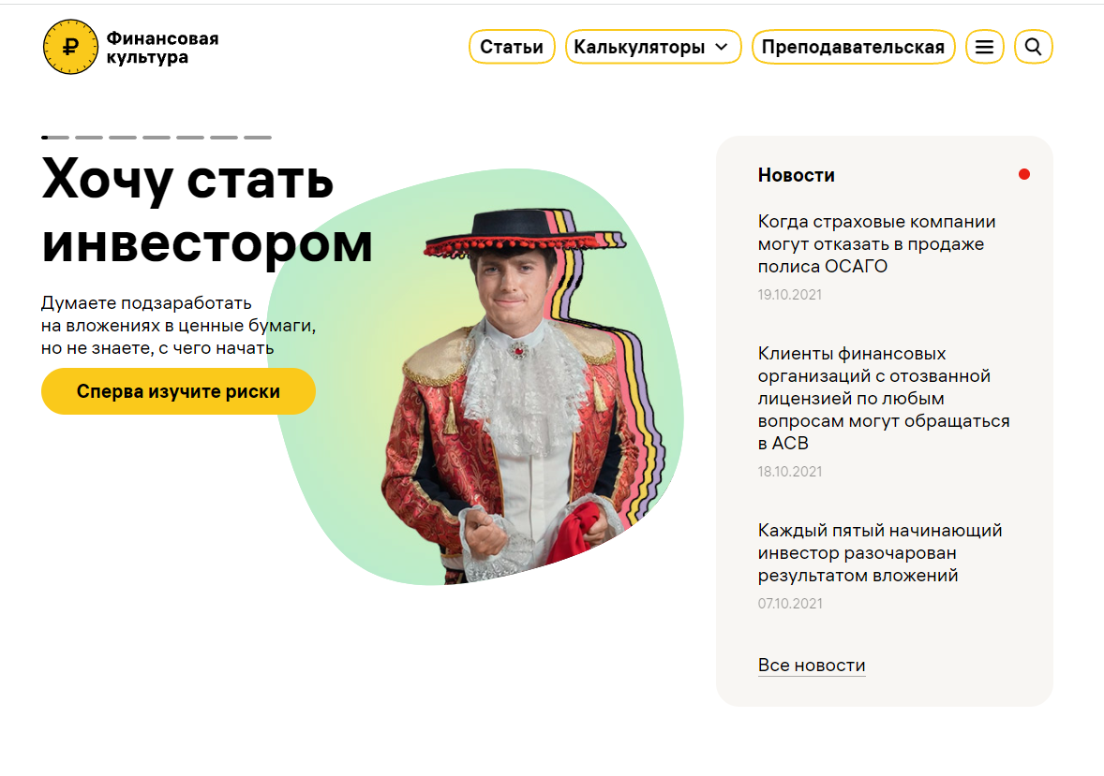
www.fingramyakutia.ru
Моифинансы.рф
www.fincult.info

Slide 24
Спасибо за внимание!
Наши контакты:
E-mail: fingram.yakutia@bk.ru
Номер телефона: +7 924 366 90 91
Адрес: г. Якутск, ул. Ойунского, 24
Региональный центр компетенций по финансовой грамотности РС(Я) на базе ГБПОУ РС(Я) «ЯФЭК»

